Slide 1
Айвазовский И.
Девятый вал
Учитель ИЗО ,МХК. МАОУ Ильинской СОШ Лебедь С.Г
Notes:
Романтические черты творчества Айвазовского особенно ярко сказались в картине "Девятый вал", написанной в 1850 году. Название её взято из народного поверья о том, что в общем ритме накатывающихся волн одна заметно выделяется своей мощью и размерами среди других. Древние греки считали самой гибельной волной третью, римляне - десятую. В представлениях других мореплавателей самым сокрушительным был девятый вал. Раннее утро после бурной ночи... Первые лучи солнца освещают бушующий океан и громадный "девятый вал", готовый обрушиться на группу людей, ищущих спасение на обломках мачт. Зритель сразу же может представить, какая страшная гроза прошла ночью, какое бедствие терпел экипаж корабля и как гибли моряки. Они с честью выдержали испытание, постоянно поддерживая друг друга. Вся группа держится вместе, чтобы в случае чего подбодрить друг друга. Противостояние людей и стихии - вот тема картины. Есть смысл в борьбе, в воле человека к спасению, в его вере в то, что, проявляя героизм, своими собственными силами можно спастись, когда по всем законам было суждено погибнуть! Айвазовский нашел точные средства для изображения величия, мощи и красоты морской стихии. Несмотря на драматизм сюжета, картина не оставляет мрачного впечатления; наоборот, она полна света и воздуха и вся пронизана лучами солнца, сообщающими ей оптимистический характер. Этому в значительной степени способствует колористический строй картины. Она написана Светящаяся на просвет грозовых всполохов вода переливается всеми цветами радуги, брызги светятся, могучие волны тяжело перекатываются через погибающих людей, грозные скалы сулят гибель. Яркая, мажорная красочная гамма картины звучит радостным гимном мужеству людей, побеждающих слепые силы страшной, но прекрасной в своем грозном величии стихии. Кажущийся перебор чувств, в действительности соответствовал трагической ситуации. Такого реализма, проявившегося в картине Девятый вал, и других, никто в его время в изображении морских стихий достичь не мог. В картине соединилось многое из виденного и испытанного самим художником. Особенно памятна была ему буря, которую он пережил в Бискайском заливе в 1844 году. Шторм был столь сокрушителен, что судно сочли утонувшим, и в европейских и петербургских газетах появилось сообщение о гибели молодого русского живописца, имя которого уже было хорошо известно. Спустя годы Айвазовский вспоминал: «Страх не подавил во мне способности воспринять и сохранить в памяти впечатления, произведенного на меня бурею, как дивною живою картиной». Эта картина нашла широкий отклик в момент ее появления и остается до наших дней одной из самых популярных в русской живописи. Образ бушующей морской стихии волновал воображение многих русских поэтов. Ярко отражено это в стихах Баратынского. Готовность к борьбе и вера в конечную победу звучат в его стихах:
Завыла буря; хлябь морская Клокочет и ревет, и черные валы Идут, до неба восставая, Бьют, гневно пеняся, в прибрежные скалы. Чья неприязненная сила, Чья своевольная рука Сгустила в тучи облака И на краю небес ненастье зародила? Кто, возмутив природы чин, Горами влажными на землю гонит море? Не тот ли злобный дух, геенны властелин, Что по вселенной розлил горе, Что человека подчинил Желаньям, немощи, страстям и разрушенью И на творенье ополчил Все силы, данные творенью? Земля трепещет перед ним: Он небо заслонил огромными крылами И двигает ревущими водами, Бунтующим могуществом своим. Когда придет желанное мгновенье? Когда волнам твоим я вверюсь, океан? Но знай: красой далеких стран Не очаровано мое воображенье. Под небом лучшим обрести Я лучшей доли не сумею; Вновь не смогу душой моею В краю цветущем расцвести. Меж тем от прихоти судьбины, Меж тем от медленной отравы бытия, В покое раболепном я Ждать не хочу своей кончины; На яростных волнах, в борьбе со гневом их Она отраднее гордыне человека! Как жаждал радостей младых Я на заре младого века, Так ныне, океан, я жажду бурь твоих! Волнуйся, восставай на каменные грани; Он веселит меня, твой грозный, дикий рев, Как зов к давно желанной брани, Как мощного врага мне чем-то лестный гнев

Slide 3
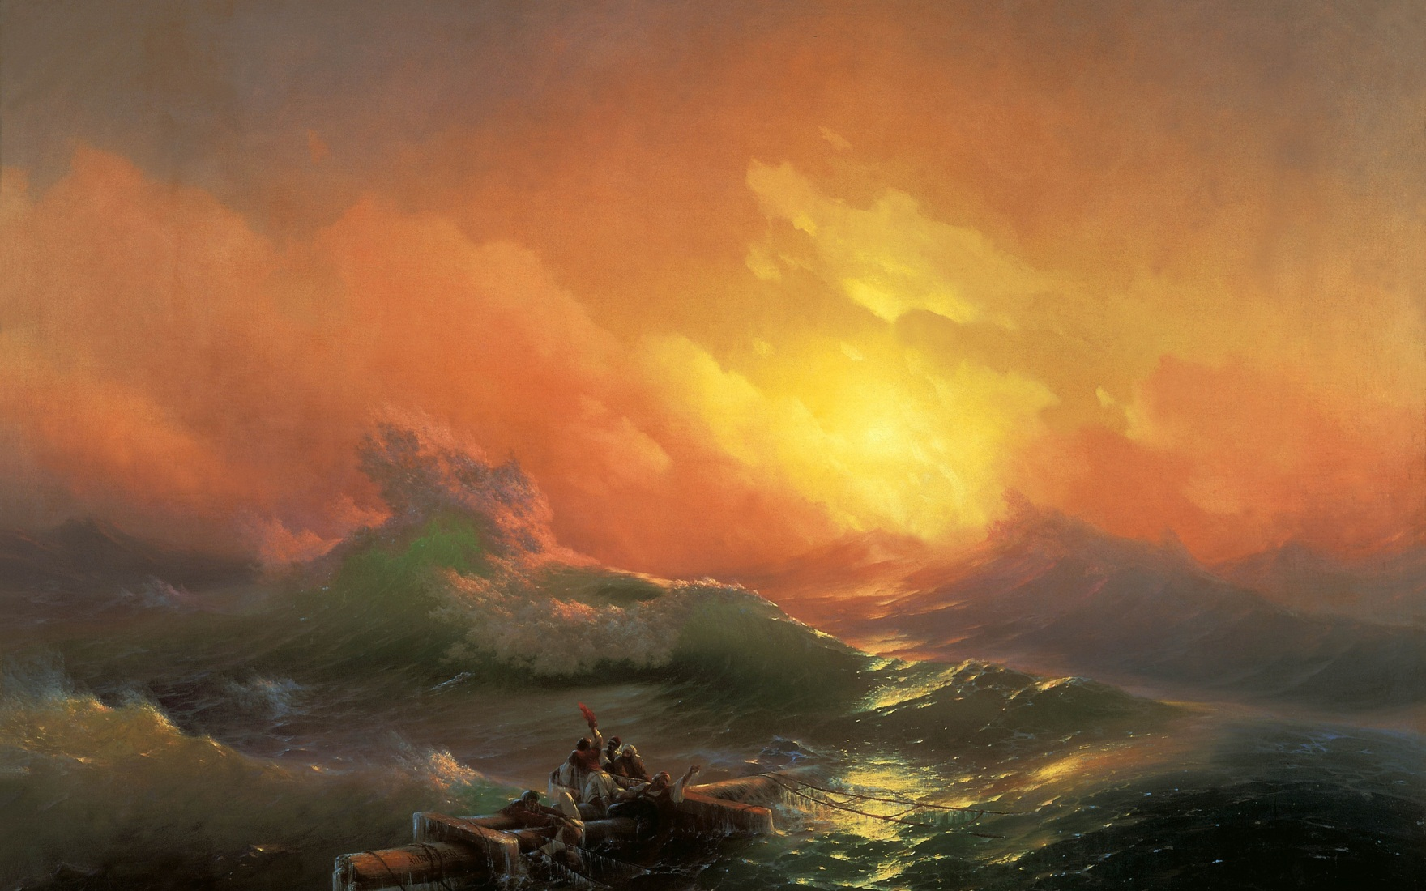
Своим названием картина обязана распространенному мнению, будто бы каждый девятый вал во время шторма является особенно большим и страшным, превосходящим все другие.

Slide 4
На своем полотне И. Айвазовский изобразил рассвет после бурной ночи.

Slide 5
За обломок мачты погибшего корабля цепляются четыре человека в восточной одежде, уцелевшие после кораблекрушения. Пятый старается выбраться из воды на мачту, ухватившись за падающего с нее своего товарища.

Slide 6
Им ежеминутно угрожает гибель, но они не теряют надежды на спасение.

Slide 7
Изображением только нескольких волн и солнечного сияния И. Айвазовский позволяет зрителю почувствовать мощь и красоту бушующего после урагана моря.
Это было возможно только при действительно хорошем знании натуры.

Slide 8
Сам художник говорил: «Движения живых струй неуловимы для кисти; писать молнию, порыв ветра, всплеск волны — немыслимо с натуры. Для этого-то художник и должен запоминать их».

Slide 9
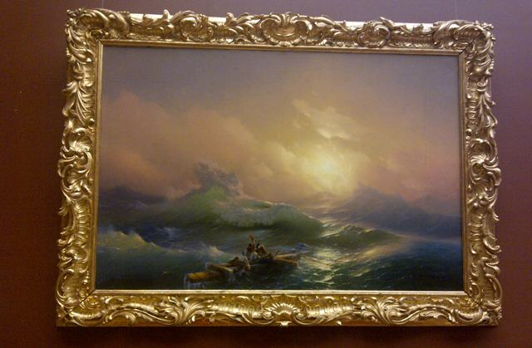
Свою картину художник выставил в Москве, и она с самого начала стала шедевром.
О ней складывались легенды, и на «Девятый вал» приходили смотреть по многу раз, как когда-то на «Последний день Помпеи».

Slide 10
Пейзажисты до И. Айвазовского писали главным образом «красивые виды», чтобы поразить зрителя чудесами и великолепием знаменитых живописных местностей.
Об искренней любви к природе не было и речи, живой красоты ее не замечали, пейзажи писали порой без всякого вдохновения.

Slide 11
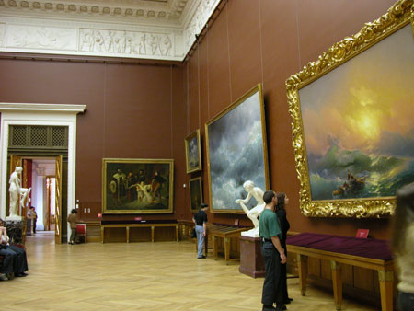
И. К. Айвазовский Девятый вал 1850г, холст, масло, 221 x332 Государственный Русский музей, Санкт-Петербург
История одного шедевра

